Slide 1
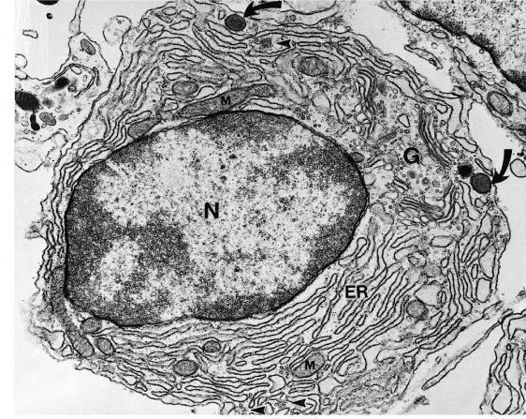
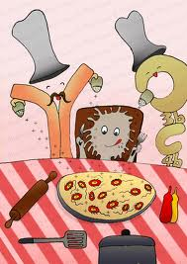
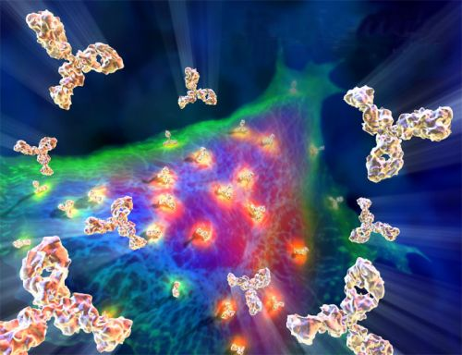
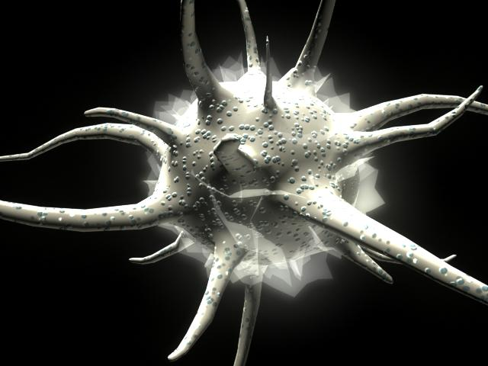
IMUNITA

Slide 2
HOMEOSTÁZA
Homeostáza je schopnost udržet rovnovážný stav v těle
koordinovanými fyziologickými mechanismy.
VNĚJŠÍ PROSTŘEDÍ
Nervový systém
Endokrinní systém
VNITŘNÍ PROSTŘEDÍ
Imunitní systém
Notes:
Úvod 1

Slide 3
IMUNITA
Ochrana před právním stíháním poskytována Římským senátorům v období výkonu funkce.
Úlohy imunitního systému:
Odlišit nebezpečné od neškodného
Ochrana a eliminace škodlivých látek, mikroorganismů, jedů a maligních buněk
Tolerance vlastních antigenů
Paměť na předchozí reakce
Notes:
Úvod 2

Slide 4
POJMY
IMUNOGEN - molekulární nebo nadmolekulární struktura, která může u příjemce vyvolat imunitní odpověď
ANTIGEN - schopnost molekuly reagovat s produkty získané imunity - s protilátkami,
- sloučeniny mohou reagovat s protilátkami, ale nemusí vyvolat imunitní odpověď
všechny imunogeny jsou antigeny, ale ne všechny antigeny jsou imunogeny
EPITOP - část molekuly, která se váže na protilátku
ADJUVANS - látka zesilující imunitní odpověď

Slide 5
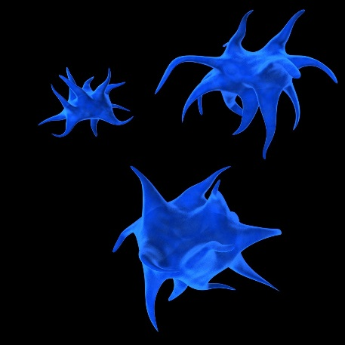
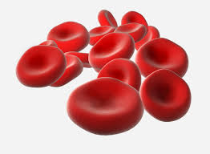
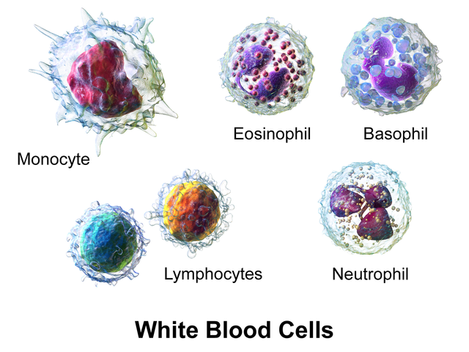
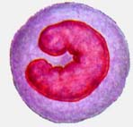
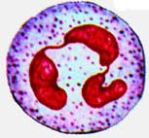
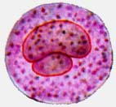
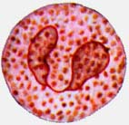
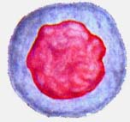
FORMOVANÉ KREVNÍ ELEMENTY
Červené krvinky
erytrocyty
5.10¹²/ll
Bílé krvinky
leukocyty
4-10.10⁹/l
Destičky
trombocyty
150-400.10⁹/l
granulocyty
agranulocyty
neutrofil
bazofil
eozinofil
monocyt
lymfocyt

Slide 6
LYMFOIDNÍ ORGÁNY
Primární:
Kostní dřeň – vznik a množení imunitních buněk
Brzlík (thymus) - neúčastní se imunitních reakcí
poskytuje prostředí pro zrání T buněk
Sekundární:
Lymfoidní tkáň asociována se sliznicemi - difúzní lymfoidní tkáně slizničních povrchů (trávicí trakt, dýchací systém, ledvinový systém)
Fabriciova burza a její ekvivalenty u savců (střevní lymfoidní tkáně, apendix) - vznik a zrání B buněk (u člověka v kostní dřeni)
Mandle (tonsily) - umístěny v místě s největším kontaktem antigenů, hluboké krypty usnadňují zachycení cizích částic, odkud jsou transportovány do lymfoidních folikulů
Lymfatické uzliny - filtr pro cizorodé částice a tkáňové zbytky
Slezina

Slide 7
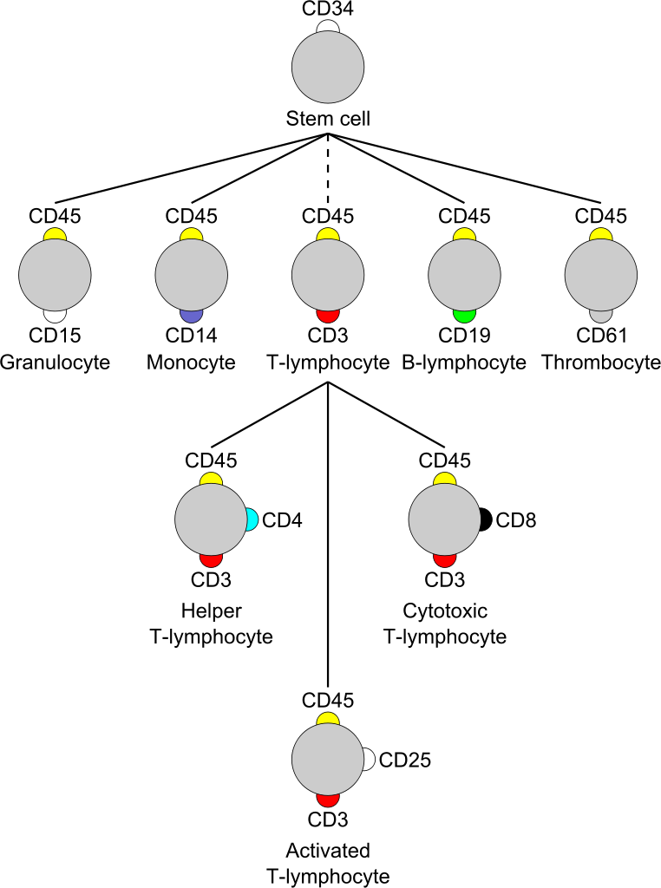
Cluster of designation - CD
Protokol používaný k identifikaci molekul na povrchu buněk.
Receptory
Ligandy
Adhezní molekuly
CD 34 … adhezivní molekula, interakce se selektiny – na kmenových buňkách
CD 45 … receptor (?), důležitý pro aktivaci T a B buněk - na všech lymfocytech
CD 3 … signální molekula asociovaná s TcR
- na všech T-lymfocytech
CD 4 … koreceptor zapojený do rozpoznávání antigenů vystavených na HLA II. třídy prostřednictvím TcR – T pomocné lymfocyty
CD 8 … koreceptor zapojený do rozpoznávání antigenů vystavených na HLA I. třídy prostřednictvím TcR – T cytotoxické lymfocyty
Notes:
Hematopoiesis1:

Slide 8
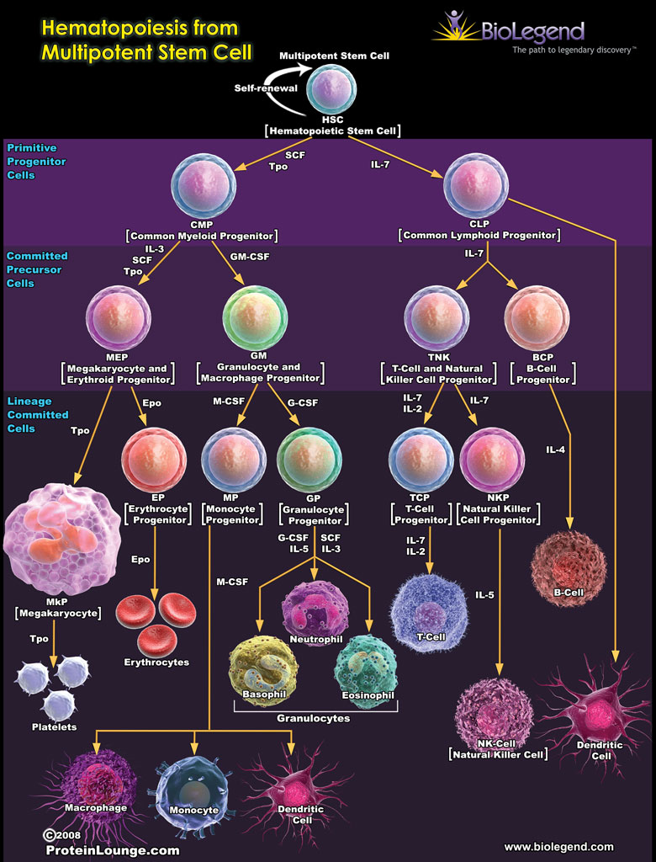
HEMATOPOÉZA
PRAVIDLA:
leukocyty se nemohou dediferencovat
- Po určení do specifické vývojové linie nemohou přestoupit do jiné vývojové linie
×
×
Notes:
Hematopoiesis2

Slide 9
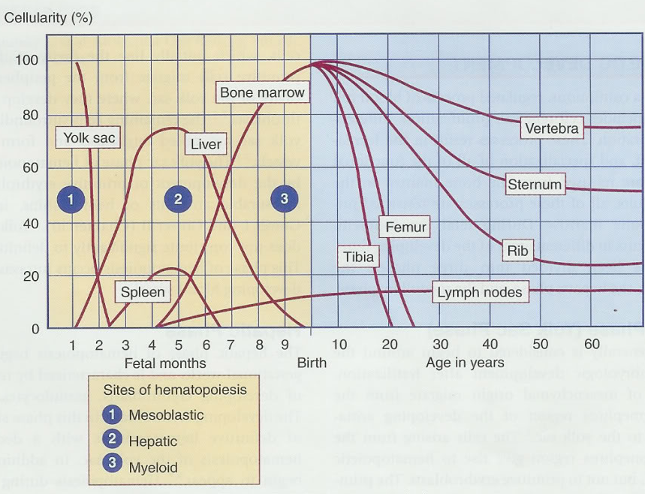
HEMATOPOÉZA
Notes:
Hematopoiesis1:

Slide 10
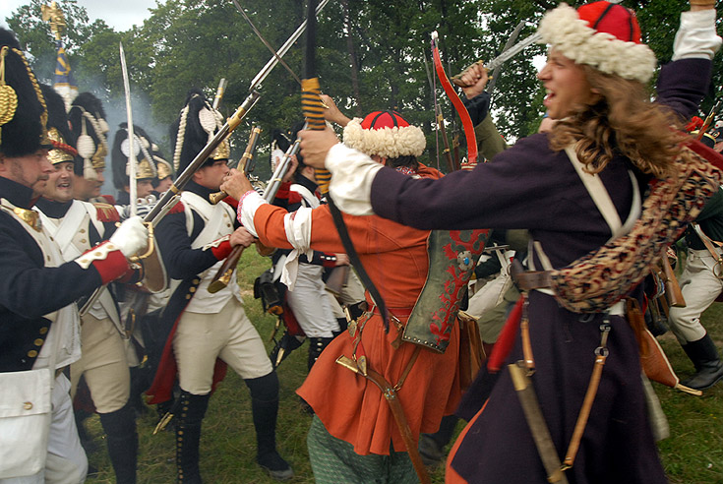
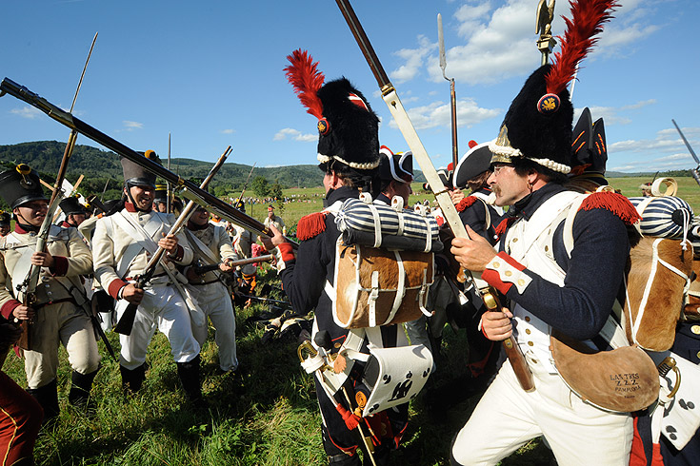
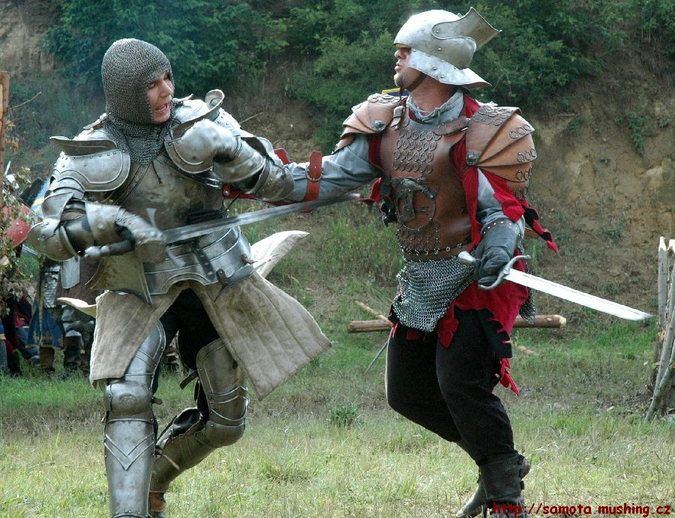
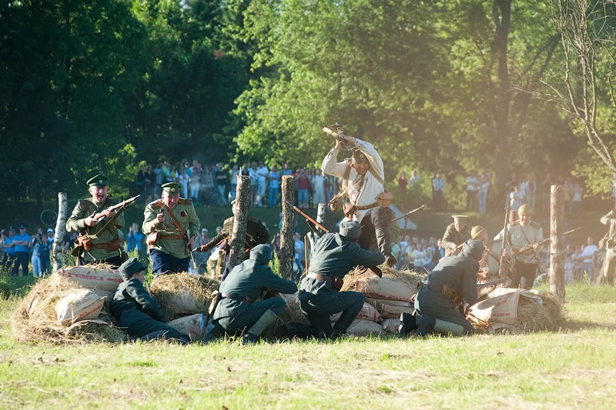
Notes:
MHC 1

Slide 11
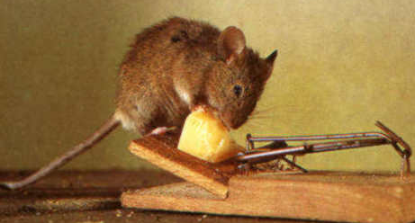

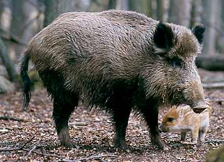
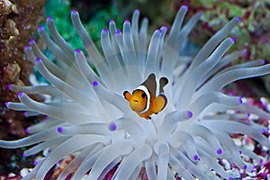
MAJOR HISTCOMPATIBILITY COMPLEX (MHC)
= HUMAN LEUKOCYTE ANTIGENS (HLA)
Myš (H2)
Bovinní leukocytární antigeny(BLA)
Prasečí leukocytární antigeny (SLA)
Sasanka mořská
Notes:
MHC 2

Slide 12
HLAVNÍ HISTOKOMPATIBILNÍ KOMPLEX (HLA)
K úspěšné činnosti imunitního systému musí být tento systém schopný odlišit „cizí“ od „vlastního“. Toto rozlišení je dosáhnuto prostřednictvím molekul MHC v membráně buněk.
I. třída - přítomný na všech jaderných buňkách
- předkládá „cizí“ molekulu (virovou, nádorovou) cytotoxickým T lymfocytům
- při transplantaci je molekula I.třídy na buňkách darovaných orgánů přímo rozpoznána leukocyty příjemce → odhojení štěpu
II. třída - prezentují pouze lymfocyty B, makrofágy; po aktivaci buňky T, buňky štítné žlázy, endotelové buňky
- předkládá cizí molekuly pomocným buňkám T
- při transplantaci kostní dřeně vyvolají molekuly II.třídy s navázanými neznámými bílkovinami na buňkách příjemce odpověď leukocytů dárce → reakce štěpu proti hostiteli

Slide 13
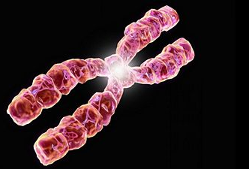
LIDSKÉ LEUKOCYTÁRNÍ ANTIGENY (HLA)
= transplantační antigeny
Třída I MHC
Chromosome 6
B 395 α
C
93 α
E
2 α
A 195 α
G
2 α
F
2 α
- Všechny jaderné buňky
Třída II MHC
DP
19α+89β
DO
2 α
DM
2α+2β
DO
2 β
DQ
20α+45β
DR
2α+323β
Dendritické buňky
B-lymfocyty
makrofágy
aktivované, ale ne klidové T-lymfocyty
Notes:
MHC 3

Slide 14
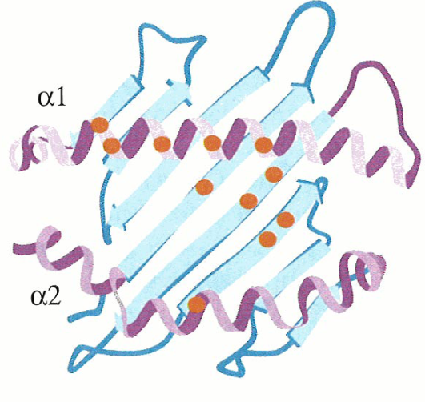
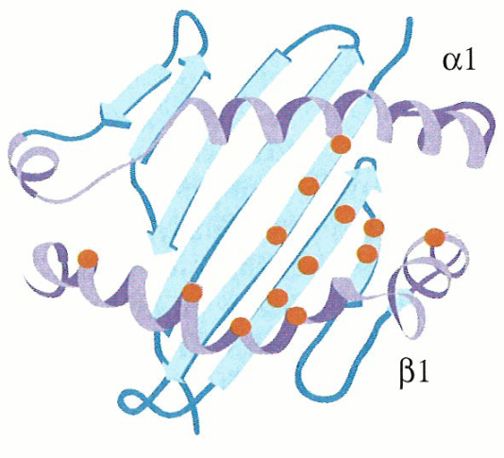


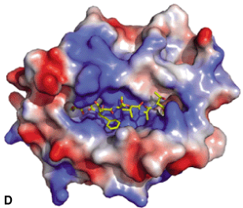
LIDSKÉ LEUKOCYTÁRNÍ ANTIGENY (HLA)
Třída I MHC
Třída II MHC
Extracelulární polymorfní vazebný rozštěp
Vazebné místo pro CD8
Vazebné místo pro CD4
Transmembránová a cytoplazmatická doména
Notes:
MHC 4

Slide 15
IMUNITA
 | VROZENÁ | ZÍSKANÁ
Charakteristiky
Specificita | Struktury sdílené spřízněnými skupinami mikrobů | Pro antigeny mikrobů a pro nemikrobiální antigeny
Různorodost | Omezená; Kodována v zárodku | obrovská; receptory jsou tvořeny somatickou recombinací genových segmentů
Paměť | Ne | Ano
Nereaktivita na sebe | Ano | Ano
Komponenty
Fyzikální a chemické bariéry | Kůže, sliznice. Anitmikrobiální látky | Lymfocyty v epiteliích; protilátky secernované na povrch sliznic
Krevní bílkoviny | Komplement | Protilátky
Buňky | Fagocyty, NK-buňky | Lymfocyty
Notes:
Immunity types
Abbas: Cellular and Molecular Immunology/5

Slide 16
VROZENÁ (NESPECIFICKÁ) IMUNITA
KOŽNÍ A SLIZNIČNÍ BARIÉRY
KŮŽE - suchá, obsahuje baktericidní látky z potu a mazu
- osídlení „cizími“ baktériemi je znesnadněno přítomností
„vlastních“, symbiotických, baktérií (mikroflóra)
TRÁVICÍ TRAKT
dutina ústní - odlučování povrchových epiteliálních buněk
- přítomnost baktericidních (baktérie zabíjející) látek ve slinách
žaludek - přítomnost kyseliny chlorovodíkové (HCl)
střevo - působí žlučové kyseliny
- hlen na střevní sliznici
- normální střevní mikroflóra
- rychle se obnovující střevní sliznice
- podslizniční fagocyty
reflexy - zvracení, průjmy

Slide 17
VROZENÁ (NESPECIFICKÁ) IMUNITA
KOŽNÍ A SLIZNIČNÍ BARIÉRY
DÝCHACÍ SYSTÉM - řasinkový epitel odnáší hlen se zachycenými baktériemi a nečistotami do hltanu, následuje spolknutí a zničení HCl v žaludku
- v hlenu jsou přítomny protilátky a inhibitory virů
reflexy - kýchání, kašel, bronchokonstrikce (zúžení bronchů)
MOČOVÉ CESTY- rychlý proud moči
- hleny a lehce kyselé sekrety
pochva ženy - „Döderleinův“ laktobacil - vytváří kyselinu mléčnou, která brání množení jiných baktérií
OKO - mrkání a omývání slzami (baktericidní látky)
ANATOMICKÉ STRUKTURY
- druhotně vznikající opouzdření ložisek zánětu
- krevně-orgánové bariéry

Slide 18
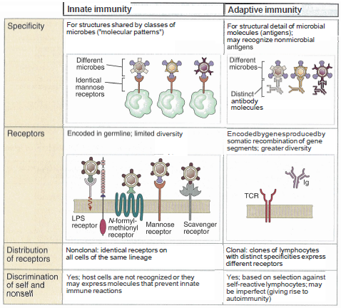
VROZENÁ buněčná IMUNITA
Specificita | PATHOGEN-ASSOCIATED MOLECULAR PATTERNS (PAMP) -sdílené mikrobiálními patogeny Nejsou přítomny na savčích buňkách Životně důležité pro mikroby
Receptory | PATTERN RECOGNITION RECEPTORS (PRR) -determinované v zárodku -omezená různorodost
Distribuce receptorů | Identické receptory na všech buňkách té samé vývojové linie; neklonální
Rozlišení vlastního od cizího | ANO; hostitelské buňky nejsou rozpoznávány nebo exprimují molekuly, které blokují reakce vrozené imunity
Notes:
Innate cell immunity

Slide 19
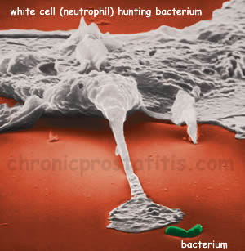
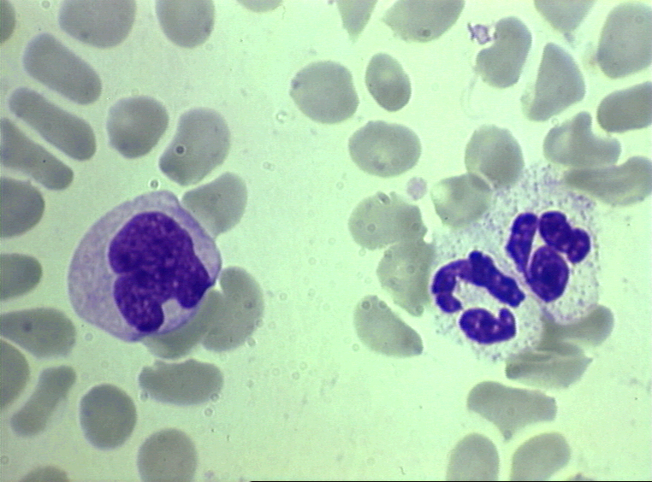
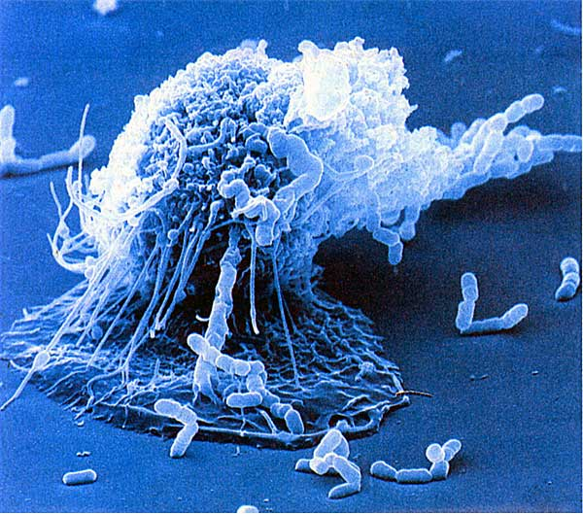
FAGOCYTY
Neutrofil
Monocyty - makrofágy
Granule a lysozomy:
cationické proteiny a defensiny - usmrcení baktérií,
proteolytické enzymy (elastáza a cathepsin G) – odbourávání bílkovin,
lysozym - odbourávání stěny baktérií,
myeloperoxidáza – tvorba baketriocidních sloučenin.
lysozym a NADPH oxidáza – tvorba toxických kyslíkových radikálů
lactoferin – Fe- a B12 – vázající protein
Notes:
PHAGOCATES

Slide 20
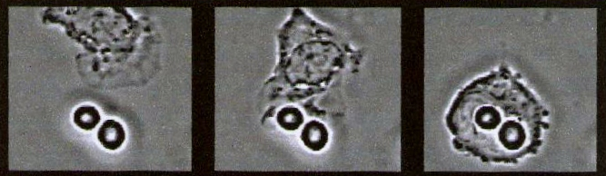


FAGOCYTÓZA
migrace
adheze
ingesce
degradace
Notes:
Phagocytosis 1

Slide 21
FAGOCYTÓZA
Migrace - fagocyty cestují směrem k částicím, které mají být pohlceny. Při cestě z cév přilnou k endotelu (adherují) a protáhnou se mzi jednotlivými endotelovými buňkami (diapedéza).
Fagocytóza - fágy sérií postupných kroků rozpoznají cizorodou částici, poznají ji, přilnou (adherují) a pohltí (ingesce). Následně uvolní obsah granul do fagocytárních vakuol (degranulace) a zintenzivní svůj oxidativní metabolismus (respirační vzplanutí).
- fagocytóza může být usnadněna navázáním „ochucovadel“ - OPSONINŮ (protilátky nebo komplement)
migrace
adheze
ingesce
degradace

Slide 22
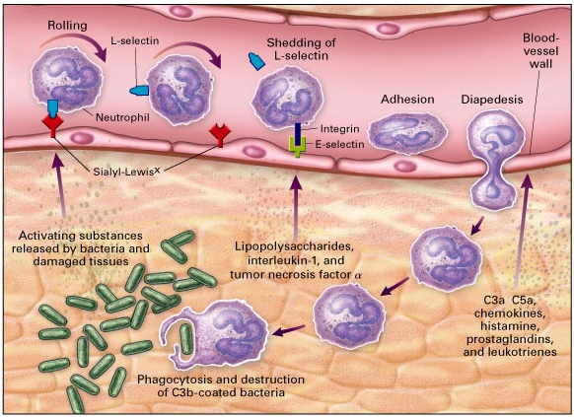
FAGOCYTÓZA - migrace
Notes:
Phagocytosis 2

Slide 23
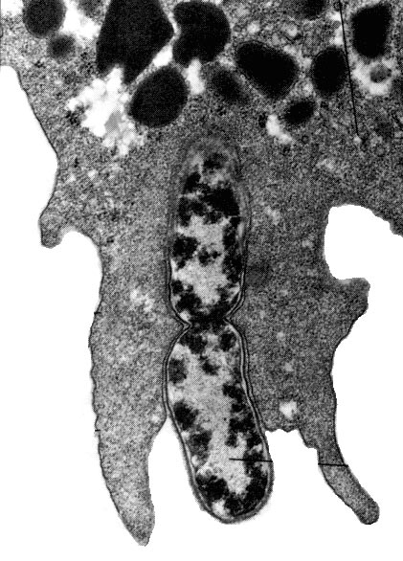
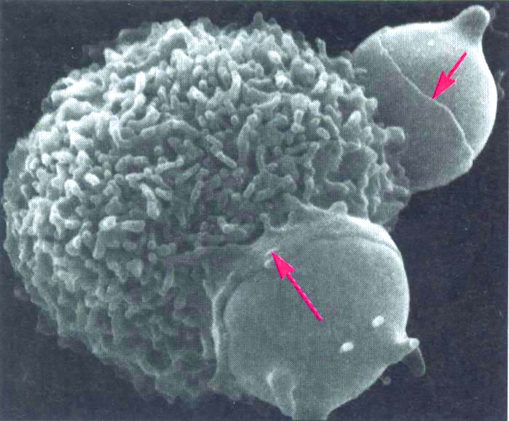
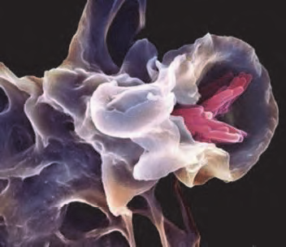
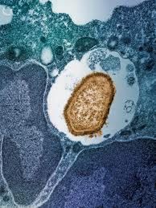
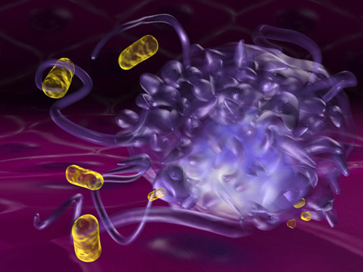
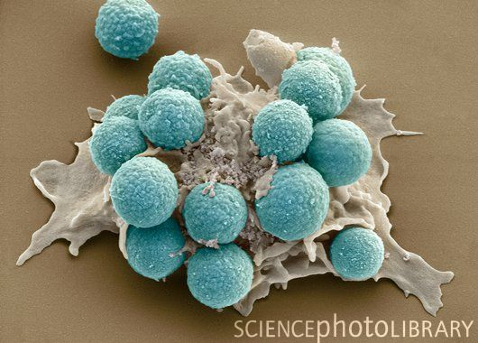
FAGOCYTÓZA - ingesce
Notes:
Phagocytosis 4

Slide 24
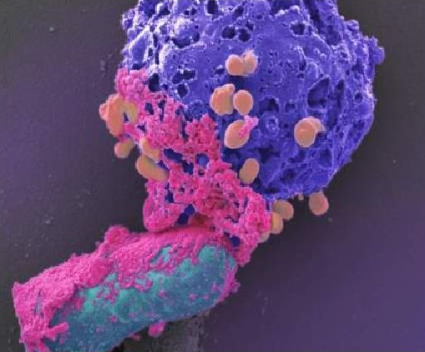
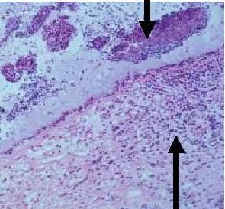
EOZINOFILY
Vývoj a zrání v kostní dřeni
V krvi asi 8–12 hodin, ve tkáních 8-12 dní bez aktivace
Aktivována parazity obalenými Ig E
Cytoplasmatické granule:
- cationic protein → póry v membráně
→ inhibice proliferace T buněk
→ utlumení produkce Ig
→ vyvolání degranulace mastocyty
- hlavní basický protein → cytotoxin a helmintotoxin
- peroxidáza → oxidační stres→ apoptóza
- eosinophil-derived neurotoxin → ribonukleáza
Eos
Fungus
Eosinofil a houba v hlenu
Eosinofil v tkáni migrují do hlenu, aby napadly houby

Slide 25
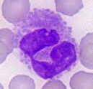
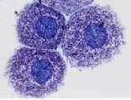
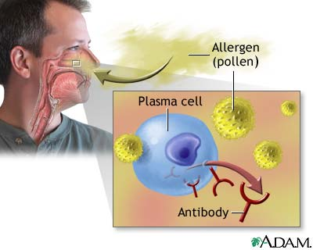
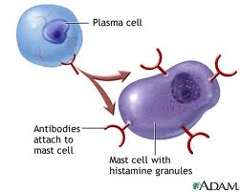
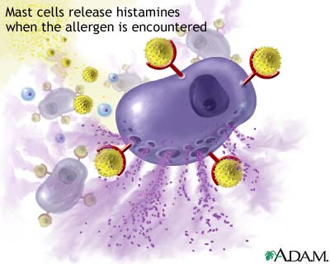
BAZOFILY a MASTOCYTY
Původ | Hematopoetické progenitorové buňky | Hematopoetické progenitorové buňky
Hlavní místo zrání | Kostní dřeň | Pojivová tkáň
Nábor zralých buněk do tkání z cirkulace | Ano | Ne
Zralé buňky sídlící v pojivové tkáni | Ne | Ano
Schopnost proliferace | Ne | Ano
Životnost | dny | týdny- měsíce
Obsah granulí | Histamin, chondroitin sulfát, proteases | Histamin, chondroitin sulfát, proteases, heparin

Slide 26
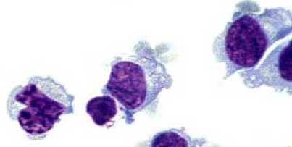
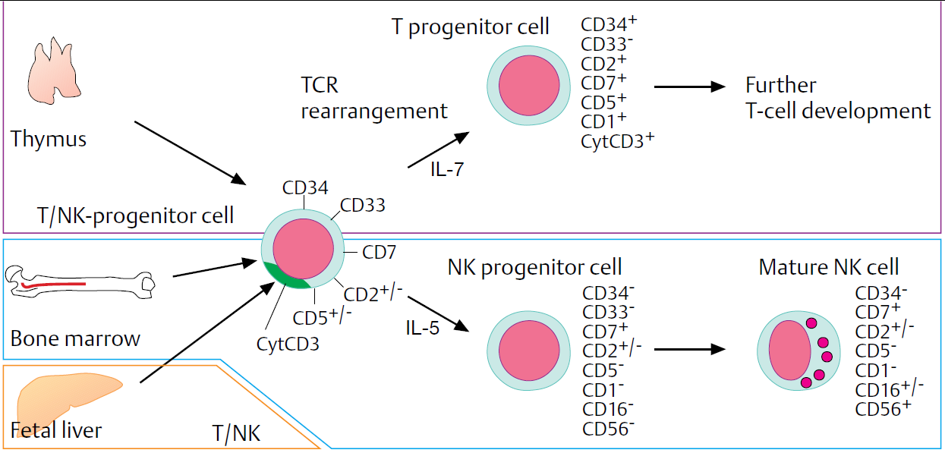
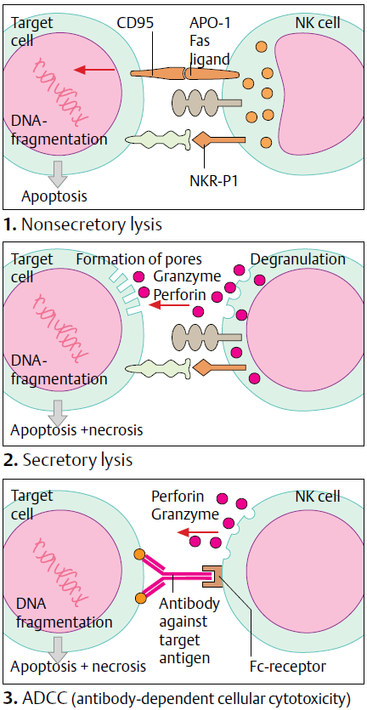
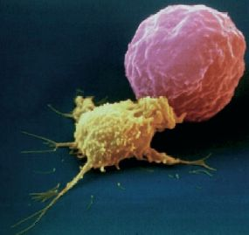
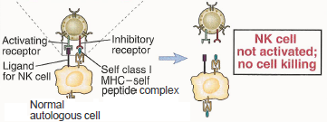

NK-buňky
Zapojení inhibičního receptorů
nádor
Nezapojení inhibičního receptorů
NK

Slide 27

KOMPLEMENT
„Komplementární“ aktivita séra potřebná k lýze buňky.
Systém komplemetnu se skládá z několika plazmatických bílkovin, které jsou aktivováne mikroby a podporují zánět a destrukci
mikrobů.
Biologické účinky:
Lýza buněk
Opsonizace
Očištění od imunokomplexů
Podpora zánětlivé odpovědi
Tvorba paměťových B-buněk
Notes:
Complement

Slide 28
KOMPLEMENT
Klasická cesta
Lektinová cesta
Alternativní cesta
Ig G (IgM)
+
C1
MBL
+
Ficolin +MASP
C3b + membrána
+
B
D
C4b+C2a
C3bBb+properidin
C5
C3
C3 konvertáza
C5b+ C6-9
(C3b)n
Lytický komplex
C5 - konvertáza

Slide 29
  KLASICKÁ a ALTERNATIVNÍ CESTA KOMPLEMENTU
c
q
Komplex s c5
konvertázovou aktivitou
1
1
q
c
Komplex s c5
konvertázovou aktivitou
C3 konvertáza
alternativní cesty
C3 konvertáza
alternativní cesty
B
c4b
c2a
c3b
c4
c2
c3
c1s
c1r
c1s
c1r
C3b
c4a
c2b
c3a
Ba
C3
D
B
Bb
C3a
C3b
Ba
Ba
B
D
c3b
D
B
Bb
Bb
C3b
c3b
properdin

Slide 30
LYTICKÝ KOMPLEX
c5
c5b
c5
c5b
c5a
c5a
c8
C5 konvertáza
c6
C5 konvertáza
c6
c7
c8
c7
S

Slide 31
ANTIGEN PREZENTUJÍCÍ BUŇKY
Notes:
Úvod 1

Slide 32

DENDRITICKÉ BUŇKY - pohlcení
Notes:
Hematopoiesis1:

Slide 33
DENDRITICKÉ BUŇKY - zpracování antigenu
MHC II
Notes:
MHC 2

Slide 34

DENDRITICKÉ BUŇKY - zpracování antigenu
MHC I
Notes:
MHC 3

Slide 35
ORGANIZACE GENOMU (TCR & BCR)
variable
diversity
joining
constant


1
2
3
4
n
1
2
3
4
n
1
2
3
4
5
6
M
D
G
E
A


1
2
3
4
1
2
3
n
5
6
M
D
G
E
A
1
2
3
4
3
5
6
M
D
G
E
A
4
3
5
M
Notes:
MHC 3

Slide 36


T - LYMFOCYTY

Slide 37




BRZLÍK
Korové epiteliální buňky
Makrofágy
Dendritické buňky
Dřeňové epiteliální buňky

Slide 38



T – LYMFOCYTY - aktivace
γδ T-buňka
Aktivace lipidovými antigeny presentovanými CD1 (HLA-podobná molekula)
- v epiteliálních a slizničních bariérách
αβ T-buňka
Aktivace peptidovými antigeny presentovanými HLA
- v sekundárních lymfoidních orgánech
Všeobecné vlastnosti aktivace:
Rozpoznání antigenu naivními T-buňkami → klonální expanze
Rozpoznání antigenu efektorovými T- buňkami → aktivace efektorových funkcí
Signály důležité pro aktivaci:
  Rozpoznání komplexu peptid-HLA specifickým receptorem TCR
  Kostimulátory → CD28 apod.
  Cytokiny

Slide 39

T – LYMFOCYTY - aktivace
Lymfatická uzlina
Místo infekce
Macrophages
B-cells
Aktivace efektorových
T-buněk
v místě infekce;
eradikace mikrobů
Aktivace naivních T-buněk v lymfatické uzlině;
vývoj efektorových buněk

Slide 40

T – LYMFOCYTY - aktivace

Slide 41

EFEKTOROVÉ T – BUŇKY (T_{H}4⁺)

Slide 42

EFEKTOROVÉ T – BUŇKY : CD4⁺ T_{H}1

Slide 43

EFEKTOROVÉ T – BUŇKY : CD4⁺ T_{H}2

Slide 44

BUNĚČNÁ IMUNITA (fagocytóza)

Slide 45




BUNĚČNÁ IMUNITA (CD8+ CTL)
Exocytóza granul
Vstup granzymů
Aktivace caspasy
Apoptóza cíle
Apoptóza cílové buňky zprostředkována FasL-Fas

Slide 46



B – LYMFOCYTY
Slezina – bílá pulpa
Folikulární B-buňky
95% B-buněk v lymfatických uzlících;
volná recirkulace;
na T buňkách závislá imunitní odpověď
Marginal zone B-cells
necirkulující buňky
na T buňkách závislá imunitní odpověď +
na T buňkách nezávislá imunitní odpověď
B1-cells
v pleurální a peritoneální dutině;
„přírozené protilátky“ – polyreaktivní a reakce na vlastní tkáně
na T buňkách nezávislá imunitní odpověď

Slide 47


Slide 48


B - LYMFOCYTY aktivace
Úloha BCR:
Antigenem vyvolané shlukování BCR → zahájení aktivace
Internalizace, zpracování a prezentace antigenů prostřednictvím HLA II
→ antigen předkládající buňka
Complement
activation
Recognition
by B-cells
Signály důležité pro aktivaci:
Vazba antigenu na BCR
Rozpoznání C3d složky komplementu navázané na antigenu
Signals from
Ig and CR2
complex

Slide 49


STRUKTURA PROTILÁTEK
sérová Ig A
sekreční Ig A
Ig M

Slide 50
TŘÍDY PROTILÁTEK
IgG (75% z celkového množství) - prochází placentou a zajišťuje obranu novorozence v prvních měsících života
- fixují komplement (aktivace klasické cesty)
OPSONIN - usnadňují pohlcení baktérie fágem
IgA (15%) - dominantní třída slizničního imunitního systému
IgM (10%) - prvá protilátka časné imunitní odpovědi
IgD (0,2%) - nejasný význam
IgE (0,004%) - obrana proti parazitárním baktériím
- vazba na žírné buňky způsobuje uvolnění histaminu (alergie)

Slide 51
B-LYMFOCYTY - odpověď
 | T - NEzávislá | T - závislá
Vlastnosti antigenu
Chemické vlastnosti | polysacharidy, nukleové kyseliny, glykolipidy | proteiny
Struktura | Polymerická – ten samý antigenní determinant se mnohkrát opakuje | Několik málo kopií různých antigenních determinantů
Odolnost vůči degradaci | Ano | Ne
Vlastnosti protilátkové odpovědi
Sekundární odpověď (paměťové B-buňky) | Částečně pozorována u polysacharidů (asi díky pomalé degradaci) | Ano
Isotypový přesmyk | Omzený: IgM (→ IgG) | Ano: IgM → IgG, IgA, IgE
Vyzrávání afinity | Malá nebo žádná | Ano
Buňky | B1-buňky, MZ B-buňky | MZ B-buňky, FO B-buňky

Slide 52



B-LYMFOCYTY - odpověď
Protilátková odpověď závislá na T pomocných lymfocytech
B
T

Slide 53





REAKCE GERMINÁLNÍHO CENTRA
Isotypový přesmyk
Vyzrávání afinity
Paměťové B-buňky
Sekundární folikul ve slezině
Sekundární folikul v lymfatické uzlině
Tmavá zóna
Světlá zóna

Slide 54

PAMĚŤOVÉ B-BUŇKY

Slide 55

B-BUŇKY (vyzrávání afinity)

Slide 56




B-BUŇKY (izotypový přesmyk)

Slide 57



PRIMÁRNÍ A SEKUNDÁRNÍ ODPOVĚĎ
Fate of the immunogen
Innate immunity
Adaptive immunity

Slide 58
RESPONSES

